Slide 1

Notes:
Aufgabe: Entscheide, ob es sich um bei den Tweets um einen Fakt oder einen Fake handelt.
Aufgabe: Begründet, wie schwer oder wie leicht euch die Entscheidung „Fakt oder Fake“ gefallen ist. Beschreibt eure Gedanken, die beim Hören der Aussage entstanden sind.

Slide 2

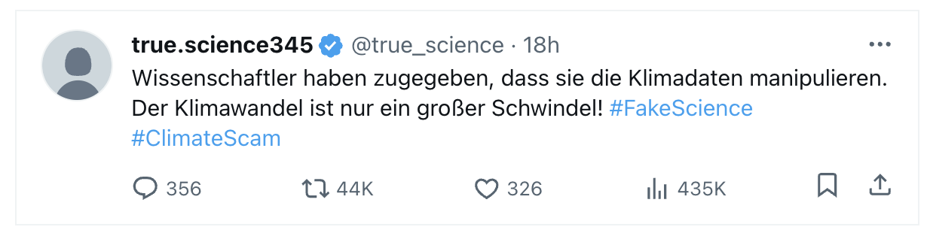
Notes:
Bild KI-generiert mit OpenAI und Tweetgen
Aufgabe: Entscheide, ob es sich um bei den Tweets um einen Fakt oder einen Fake handelt.

Slide 3
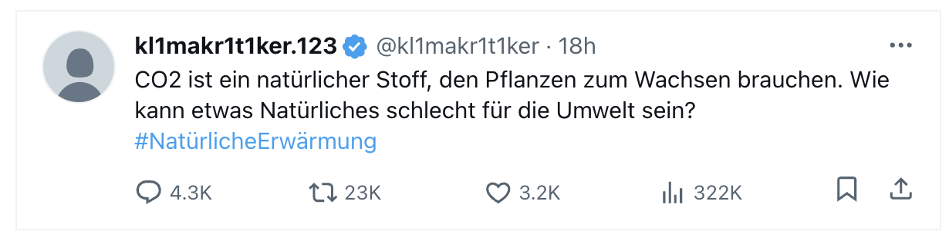
Notes:
Bild KI-generiert mit OpenAI und Tweetgen

Slide 4
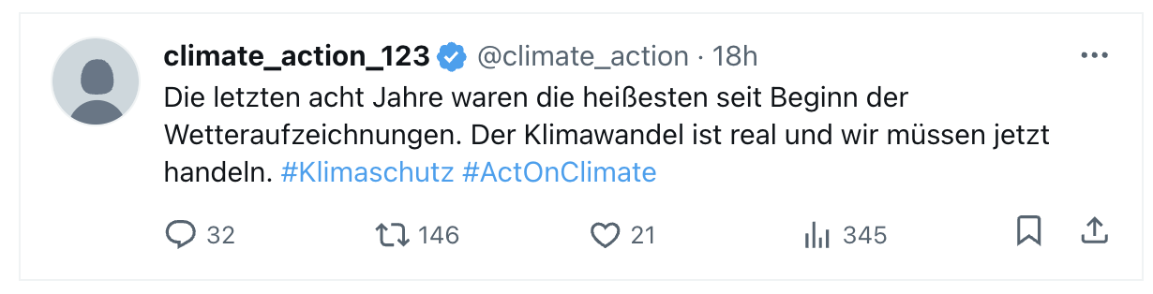
Notes:
Bild KI-generiert mit OpenAI und Tweetgen

Slide 5

Was sind Fake News?
Warum werden sie erstellt?
Wie können wir sie erkennen?
Wie können wir mit ihnen umgehen?
Alles Fakt? Fake News und der Klimawandel

Slide 6

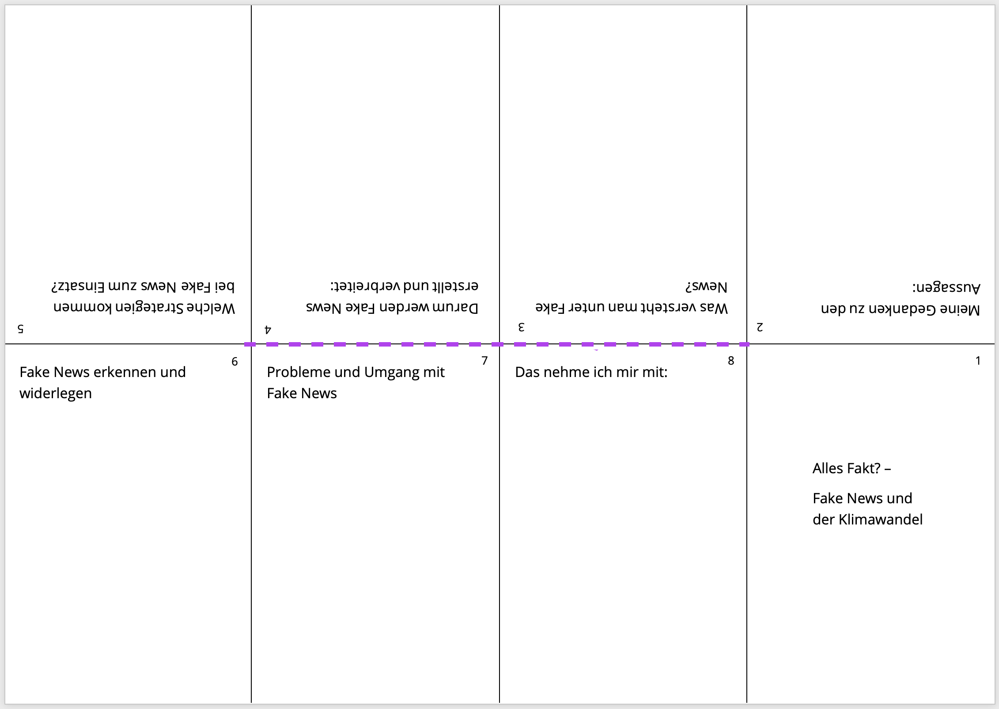
Alles Fakt? Fake News und der Klimawandel
Notes:
Aufgabe:
Faltet das Buddy Book nach der Anleitung.
Notiert eure Gedanken zu den Tweets im Buddy Book
Arbeitsmaterial: FakeNews_AB_BuddyBook.pdf

Slide 7
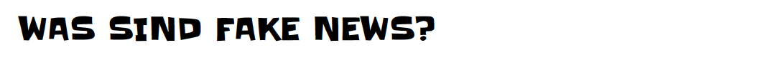
Was verstehen wir darunter?
Fake News:
Alles Fakt? Fake News und der Klimawandel
Notes:
Aufgabe:
Erklärt den Begriff Fake News.
Nennt Gründe für die Verbreitung von Fake News.
Gemeinsame Erarbeitung des Begriffs „Fake News“ und der Gründe im Plenum,
Arbeitsergebnisse werden ins Buddy Book übernommen

Slide 8
Was verstehen wir darunter?
Fake News:
„gefälschte Nachricht“
(wörtliche Übersetzung)
in manipulativer Absicht verbreitete Falschmeldungen
werden v.a. in den Sozialen Medien geteilt
Alles Fakt? Fake News und der Klimawandel
Notes:
Aufgabe:
Erklärt den Begriff Fake News.
Nennt Gründe für die Verbreitung von Fake News.
Gemeinsame Erarbeitung des Begriffs „Fake News“ und der Gründe im Plenum,
Arbeitsergebnisse werden ins Buddy Book übernommen

Slide 9
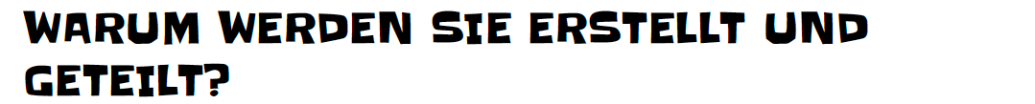
Gründe:
Alles Fakt? Fake News und der Klimawandel
Notes:
Aufgabe:
Erklärt den Begriff Fake News.
Nennt Gründe für die Verbreitung von Fake News.
Gemeinsame Erarbeitung des Begriffs „Fake News“ und der Gründe im Plenum,
Arbeitsergebnisse werden ins Buddy Book übernommen

Slide 10
Gründe:
Politische Interessen: Die politische Meinung der Menschen soll gezielt beeinflusst werden.
Wirtschaftliche Interessen: Fake News werden genutzt, um Klicks zu generieren und damit Geld zu verdienen („Clickbaiting“).
Verschwörungstheorien: Fake News werden genutzt, um geheime Pläne oder Machenschaften zu behaupten, die oft ohne Beweise sind.
Hass und Unruhe schüren: Fake News werden verbreitet, um Konflikte oder gesellschaftliche Spannungen zu verstärken.
Scherz oder Satire: Fake News sollen hier zum Nachdenken anregen, werden aber oft falsch verstanden.
Alles Fakt? Fake News und der Klimawandel
Notes:
Aufgabe:
Erklärt den Begriff Fake News.
Nennt Gründe für die Verbreitung von Fake News.
Gemeinsame Erarbeitung des Begriffs „Fake News“ und der Gründe im Plenum,
Arbeitsergebnisse werden ins Buddy Book übernommen

Slide 11
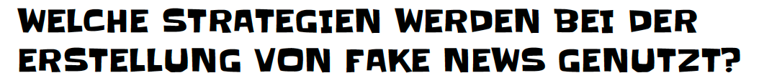

Aufgabe:
Ordnet den Strategien, welche häufig bei der Erstellung von Fake News genutzt
werden, ihre Merkmale und das entsprechende Beispiel zu.
Alles Fakt? Fake News und der Klimawandel
Notes:
Aufgabe: Ordnet in Partnerarbeit den Strategien bei der Formulierung von Fake News ihre Merkmale und das entsprechende Beispiel zu.
Arbeitsmaterial: FakeNews_Strategien_AB-1 und .. -2;
Aufgabe:
1. Nennt eure Zuordnungen. Fallen euch weitere Beispiele ein? Wo sind euch diese begegnet?
2. Notiert die Strategien, die ihr besonders einprägsam findet.

Slide 12
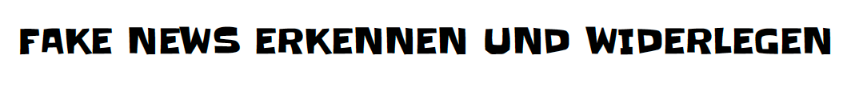

Aufgabe:
Geht den „Artikeln“ mithilfe der Checkliste auf die Spur.
Recherchiert die fehlerhaften oder nicht exakt dargestellten Informationen mithilfe des Regionalen Klimainformationssystems (ReKIS) und korrigiert sie.
Formuliert ein Statement in Form eines Leserbriefes.
Alles Fakt? Fake News und der Klimawandel
Notes:
Wir kennen die Erklärung des Begriffs Fake News, warum sie sich verbreiten und wie sie gestaltet werden.
Wie können nun aber Fake News erkannt werden? Das sollt ihr jetzt herausfinden.
Aufgabe:
Geht den „Artikeln“ auf den Grund, indem ihr fehlerhafte oder nicht exakt dargestellte Informationen mithilfe von ReKIS widerlegt. Formuliert ein Statement in Form eines Leserbriefes.
Hinweis: Markiert oder kommentiert Aussagen direkt in den „Artikeln“ mit Textmarkern oder Post-Ist.
Arbeitsmaterialien:
FakeNews_Fake-News-widerlegen_AB.pdf
FakeNews_Fake-News-widerlegen_Artikel-1 .. 3.pdf
Regionales Klimainformationssystem (https://rekis.hydro.tu-dresden.de/)
Aufgabe:
1. Präsentiert eure Statements, stellt dazu euren Arbeitsprozess kurz dar.
2. Notiert im Buddy Book für euch wichtige Informationen, wie man Fake News erkennen kann.

Slide 13
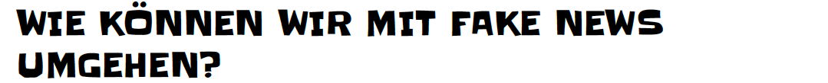
Wie erkennt ihr Fake News?
Welche Schwierigkeiten ergeben sich aus Fake News?
Wie könnt ihr mit Fake News umgehen?
Alles Fakt? Fake News und der Klimawandel
Notes:
Aufgabe:
Diskutiert in Gruppen folgende Fragen:
1. Wie erkennt ihr Fake News?
2. Welche Schwierigkeiten ergeben sich aus Fake News?
3. Wie könnt ihr mit Fake News umgehen?
Aufgabe:
1. Reflektiere die Diskussion. Welche Gedanken bewegen dich?
2. Welche Informationen und Gedanken nimmst du dir mit? Notiere diese.
Arbeitsmaterialien: World Café Fragen

Slide 14
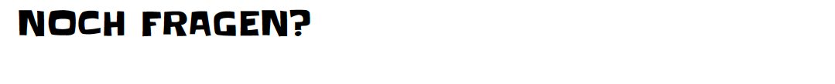
erstellt durch die Professur für Geographische Bildung, TU Dresden im Auftrag des Sächsische Landesamts für Umwelt, Landwirtschaft und Geologie (LfULG).
Kontakt: fachzentrumklima@lfulg.sachsen.de

